Slide 1
Уроки физики Вторушина С.В. 8 класс т№3 (плавление и отвердевание)
раздел (I) Урок - 7 (т№3) № 7
ТЕМА: плавление и отвердевание тел .
ЦЕЛИ:.1. Создать условия для усвоения понятий "количество теплоты, , удельная теплота плавления", для понимания закономерностей плавления.
Задачи: 1.Способствовать усвоению понятий количество теплоты, удельная теплота плавления и понимания закономерностей плавления. 2. Способствовать развитию умений математизировать физические процессы и развивать умения решать типичные задачи.
ТИп УРОКА: комбинированный с элементами технологии усвоения и изучения нового материала
ВИД УРО КА: объяснительно иллюстративный в форме эвристической беседы с частично поисковыми элементами и демонстрациями.
ДЕМОНСТРАЦИИ:1. Плавление и отвердевание кристаллического тела . 2. Модель кристаллической решетки. 3. к/фр "изменение агрегатных состояний вещества"

Slide 2
Уроки физики Вторушина С.В. 8 класс т№3 (плавление и отвердевание)
1 | Консультация по Д/З гр.№1. | 5м
2 | Создание проблемной ситуации (Демонстрация №1) | 5м
3 | Эвристическая беседа по материалу темы № 3 с демонстрациями | 15м
4 | Повторение темы по ОК | 5м
5 | Первичная обратная связь 1. В два стакана с водой (по 200 гр) бросили по 20 гр расплавленного и твердого алюминия при 660⁰С. В котором стакане вода будет горячее? 2. В два стакана с водой (по 200 гр и 25⁰С) бросили по 20 гр льда и воды при 0⁰С. В котором стакане вода будет горячее? 3. ЭЗ №№42- 61 | 15м
д.з | §§13-16 т №3 | 50м

Slide 3
Домашнее задание.
Гр3
820* | 812 | 842 | 841 | 838 | т2 | c

Slide 4
820. Стальной боек массой 1,2кг во время работы в течении 1,5мин нагрелся на 20 С. На нагревании бойка пошло 20% всей энергии молотка. Определите произведённую работу и мощность, развиваемую при этом.
31
m=1,2кг
Δt=20⁰С
КПД=0,2
с=
t = 90c
A-? N -?
0,2Qвыдел. = Q поглощен.
При работе
При нагревании
0,2×А
=
сmстали
(20⁰)
А=
А= Nt
N=
Ответ: произведённая работа составила ….Дж, при мощности…Вт

Slide 5
812. Определите удельную теплоёмкость металла, если для изменения температуры от 20 до 24⁰С у бруска массой 100г внутренняя энергия увеличивается на 152 Дж.
32
m=0,1кг
Δt=4⁰С
Q=152Дж
с= ?
t⁰
Q=
сmводы
Δt⁰
с= Q/(m Δt⁰)
24⁰
20⁰
tминуты
с= 152/(0,1∙4)
Ответ: удельная теплоёмкость данного металла составляла … , вероятно это …..

Slide 6
841. Определите на сколько изменится температура воды объёмом 100 л , ели считать, что вся теплота выделенная при сжигании 0,5кг древесного угля пойдёт на нагревания воды.
t⁰
Qвыдел. = Q поглощен.
33
mв=100кг
Δt⁰=?
q= Дж/кг
с=
mуг=0,5кг
углём
Водой
?⁰
qmугля=
сmводы Δt⁰
20⁰
tминуты
Ответ: 100кг воды нагреются на … ⁰.

Slide 7
34
t⁰
mв=22кг
Δt⁰=?
q= Дж/кг
с=
mкер=0,001кг
?⁰
20⁰
tминуты
Qвыдел. = Q поглощен.
керосином
Водой
qmкерос=
сmводы Δt⁰
Ответ: 22 кг воды нагреются на … ⁰.

Slide 8
35
Vбен=6м³
mбен=ρ·Vбен
mугля=?
qб= 46·10⁶Дж/кг
Qуг=30·10⁶Дж/кг
Qбен = Qуг
Qвыдел. = Qвыдел.
По условию
углём
бензином
qугляmугл =
qбmбенз
qбmбенз
mугл =
qугля
710·6м³·46·10⁶·Дж/кг
mугл =
=
30·10⁶Дж/кг
Ответ: 6м³бензина можно заменить ….кг каменного угля.

Slide 9
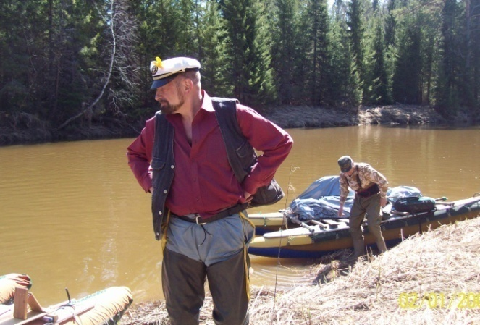
Физика 8
Тема №3
Количество ТЕПЛОТЫ
Q
плавление
отвердевание
Физика отфизика, стр. 7

Slide 10
ПЛАВЛЕНИЕ
отвердевание
ϕ_{эл} = kQ_{c}
εR
1. Кристаллические тела плавятся при определённой t⁰ !!!!
2. Температуры плавления различных в-в различны (таблица).
3. В процессе плавления (отвердевания ) t⁰= const.
4. t⁰_{ПЛАВЛЕНИЯ} = t⁰_{ОТВЕРДЕВАНИЯ}
t⁰
80⁰
20⁰
tминуты
1. Кристаллические тела плавятся при определ. t⁰ !!!!
2. Температуры плавления различных в-в различны (таблица).
3. В процессе плавления (отвердевания ) t⁰= const.
4. t⁰_{ПЛАВЛЕНИЯ} = t⁰_{ОТВЕРДЕВАНИЯ}
Хочешь уважать себя, не жалей!!

Slide 11
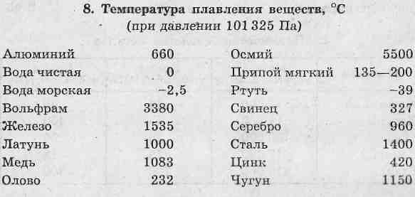
отвердевание
t⁰
ПЛАВЛЕНИЕ
K↑
П ↑
K↓
П ↓
660⁰
П ↑
П ↓
K↓
П ↓
K↑
П ↑
20⁰
tминуты
10⁵

Slide 12
ТЕПЛОТА плавления
1кг -
λ Дж –
удельная
λльда = 330
кДж
λмеди = 180
кДж
кг
кг
m кг –
m λ Дж
ΔU=
Q=
λ m
Q
λ=
Дж
m
кг
10⁵

Slide 13
t⁰
3-1, стр.7
100⁰
0⁰
tминуты
-10⁰
З.С.Э.
Алюминием, льдом и Водой
бензином
Qвыдел. = Q поглощен.
qmбенз.
сmльда
λmльда
сmводы
сmал
•110⁰
=
•10⁰+
+
•100⁰+
10⁵

Slide 14
mалюм=200г
t⁰
3-1, стр.7
салюм=880
Дж
кг ⁰С
100⁰
mводы=600г
МДж
qбензин=
46
0⁰
tминуты
кг
t⁰=-10⁰
-10⁰
н
закипела
З.С.Э.
mбензина-?
кДж
λльда =
340
Алюминием, льдом и Водой
кг
бензином
Qвыдел. = Q поглощен.
qmбенз.
сmльда
λmльда
сmводы
сmал
•110⁰
=
•10⁰+
+
•100⁰+
•mбенз.
2100•0,6кг•10⁰
+340000•0,6кг+
4200•0,6кг•100⁰+
46000000
=
+880•0,2кг•110⁰
•mбенз
Дж
46000000
=
12600 +
204000 +
252000 +
19360
46000000
•mбенз
=
487960
mбенз.
=
0,11гр

Slide 15
Домашнее задание.
Тема №3
§§ 12-15

Slide 16
Q= λ m
Практическая задача
3-2, стр.8
Кристаллические тела плавятся при определённой t⁰ !!!!
В процессе плавления (отвердевания ) t⁰= const.
Определение удельной теплоты плавления льда.
Оборудование:
Лед, калориметр с теплой водой,
мензурка, термометр.
ход работы:
1. Соберём установку
Хочешь уважать себя, не жалей!!

Slide 17
В горячую воду бросить кусок льда
Практическая задача
1.Кристаллические тела плавятся
при определённой t⁰ !!!!
2. Температуры плавления различных в-в различны (таблица).
3. В процессе плавления (отвердевания ) t⁰= const.
4. t⁰_{ПЛАВЛЕНИЯ} = t⁰_{ОТВЕРДЕВАНИЯ}
t⁰
3-2,стр.8
mльда=7г
0⁰С
21⁰
mводы=100г
14⁰С
17⁰
Дж
25⁰С
сльда=2100
14⁰С
0⁰
кг ⁰С
tминуты
λльда-?
Льдом и …
Водой и…
Qвыдел. = Q поглощен.
З.С.Э.
Q_{↓воды}+
Q_{↑калорим.} =
Q_{↑льда}
своды mводы
(21⁰-17)
=
λmльда+
сводыmльда
(17⁰-0⁰)
сльдаmльда
4⁰
=
17⁰
+λ×0,007
4200×0,1×
4200×0,007×
кДж
1680Дж
=
500Дж +
λ×0,007
λльда=314
кг
mводы кг | mльда кг | t⁰Н льда | t⁰Н воды | Δt⁰ лед. воды | Δt⁰ воды | Отдала вода | Нагрев ледяной воды | На плавление льда
0,15 | 0,04 | 0⁰ | 25⁰ | 4⁰ | 11⁰ | 13230 | 672 | 12558
Хочешь уважать себя, не жалей!!

Slide 18
1 | Объяснение Д/З (гр.№4) и консультация по теме №3. | 5м
2 | Процесс усвоения аудиализация - плавление и отвердевание удельная теплота плавления и применение этого понятия * визуализация - | 10м 10м
3 | решение задач (ЭЗ) 64. Чему равен КПД плавильной печи, в которой на плавление 1 кг мели, взятой при температуре 85⁰ С, расходуется 40 г каменного угля? (40%) 66. Определить массу каменного угля, необходимую для плавления 0,5 т железа, начальная температура которого 39° С, а КПД печи 50%. (32 кг) | 10м
4 | 148. Для таяния снега его посыпают солью .Зачем? (Температура замерзания соляного раствора ниже 0⁰С) 149. Почему не замерзают капельки распыленной воды даже при –40⁰С? (нужны центры кристаллизации) | 10м
5
д.з | гр.№ 4 | 50м

Slide 19
Уроки физики Вторушина С.В. 8 класс т№3 (плавление и отвердевание)
раздел (I) Урок - 8 (зт№3) № 8
ТЕМА: Удельная теплота плавления .
ЦЕЛИ:1.Закрепить знания по теме №3 2.
Задачи: 1) Обобщить и систематизировать знания учащихся по теме №3 2) Организовать применение знаний в речевой и графической учебной практике. 3) Организовать применение знаний в измененных и нестандартных условиях при решении качественных задач.
ТИп УРОКА: Отработки знаний и умений по теме.
ВИД УРО КА: репродуктивный в форме закрепления суждений и решения творческих качественных и количественных задач.
ДЕМОНСТРАЦИИ:1.

Slide 21
Практическая задача №2б
Определение удельной теплоёмкости твёрдого тела.
Оборудование:
Твёрдое тело, калориметр с горячей водой,
мензурка, термометр.
ход работы:
1. Соберём установку
mводы кг | mтела Кг | t⁰Н тела | t⁰Н воды | t⁰ Конечн | Δt⁰ воды | Δt⁰ тела | Q_{↑водой} | с_{тела}
0,15 | 0,04 | 20⁰ | 85⁰ | 25⁰ | 60⁰ | 5⁰

Slide 22
Калориметр = термос
t⁰
85⁰
mтела=100г
85⁰С
mводы=100г
25⁰С
25⁰
20⁰С
стела-?
25⁰С
20⁰
tминуты
телом
водой
Qвыдел. = Q поглощен.
Q_{↓тела}=
Q_{↑воды} +
З.С.Э.
Q_{↑калорим.}
стелаmтела
своды mводы
(25⁰-20⁰)
(85⁰-25⁰)
=
Дж
стела×0,1
4200 × 0,1×
=
60⁰
× 5⁰
стела=1050
кг ⁰С
стела×12=12600
mводы кг | mтела Кг | t⁰Н тела | t⁰Н воды | t⁰ Конечн | Δt⁰ воды | Δt⁰ тела | Q_{↑водой} | с_{тела}
0,10 | 0,1 | 20⁰ | 85⁰ | 25⁰ | 60⁰ | 5⁰

Slide 23
Практическая задача №2
Определение удельной теплоёмкости твёрдого тела.
Оборудование:
Твёрдое тело, калориметр с горячей водой,
мензурка, термометр.
ход работы:
1. Соберём установку
2. Горячую воду выльем в калориметр
с холодным твёрдым телом.

Slide 24
Проделаем опыт
t⁰
37⁰
Mтела=100г
70⁰С
34⁰
Mводы=200г
20⁰С
стела-?
65⁰С
65⁰С
19⁰
tминуты
Qвыдел. = Q поглощен.
водой
телом
З.С.Э.
Q_{↓воды}=
Q_{↑тело} +
Q_{↑калорим.}
своды mводы
стелаmтела
(37⁰-34⁰)
(34⁰-19⁰)
=
4200×0,2×
3⁰
=
стела×0,1
×15⁰
Дж
Возможно это
???
стела×1,5=2520
стела=1680
кг ⁰С

Slide 25
Калориметр = термос
t⁰
70⁰
Mтела=100г
70⁰С
65⁰
Mводы=200г
20⁰С
65⁰С
стела-?
65⁰С
20⁰
tминуты
Qвыдел. = Q поглощен.
водой
телом
З.С.Э.
Q_{↓воды}=
Q_{↑тело} +
Q_{↑калорим.}
своды mводы
стелаmтела
(70⁰-65⁰)
(65⁰-20⁰)
=
4200×0,2×
5⁰
=
стела×0,1
×45⁰
Дж
Возможно это
кварц
стела×4,5=4200
стела=933
кг ⁰С

Slide 26
Домашнее задание.
к теме №3
Гр№3 883* 882 881 879 705

